Slide 1
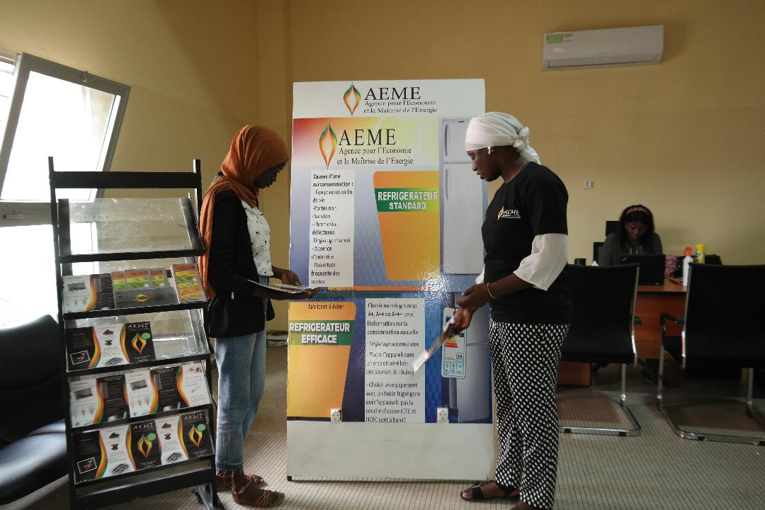
PITs ET DESKS D‘INFORMATION SUR LA MAITRISE DE L‘ENERGIE

Slide 2
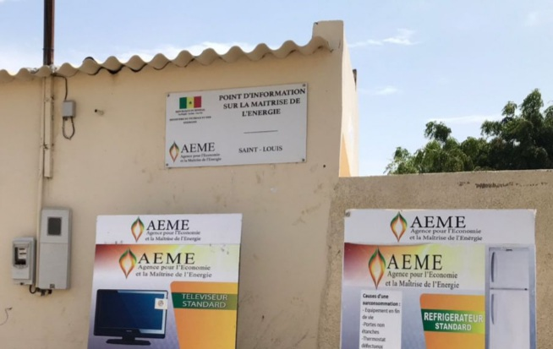
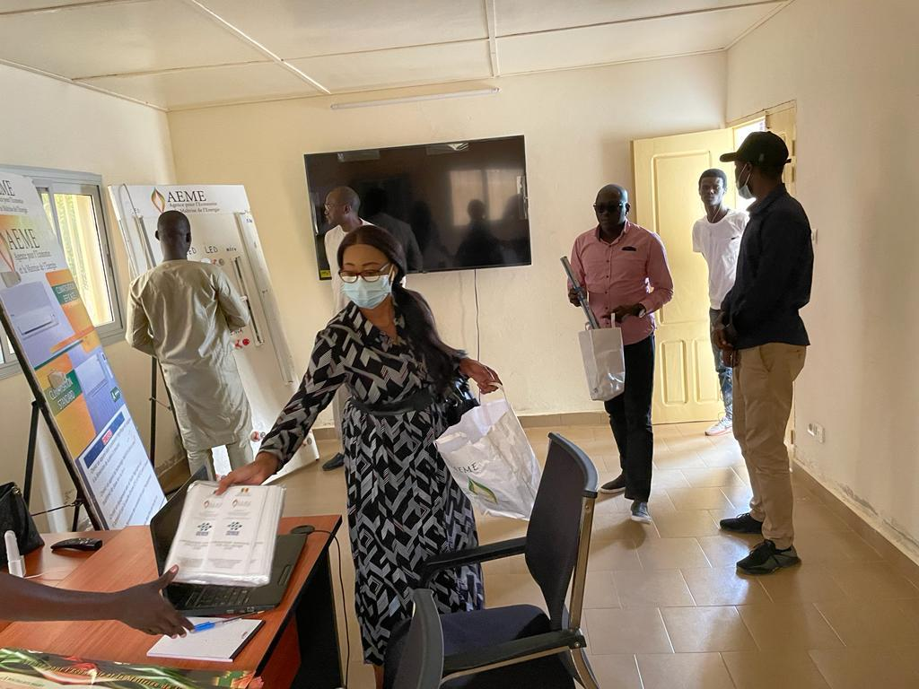
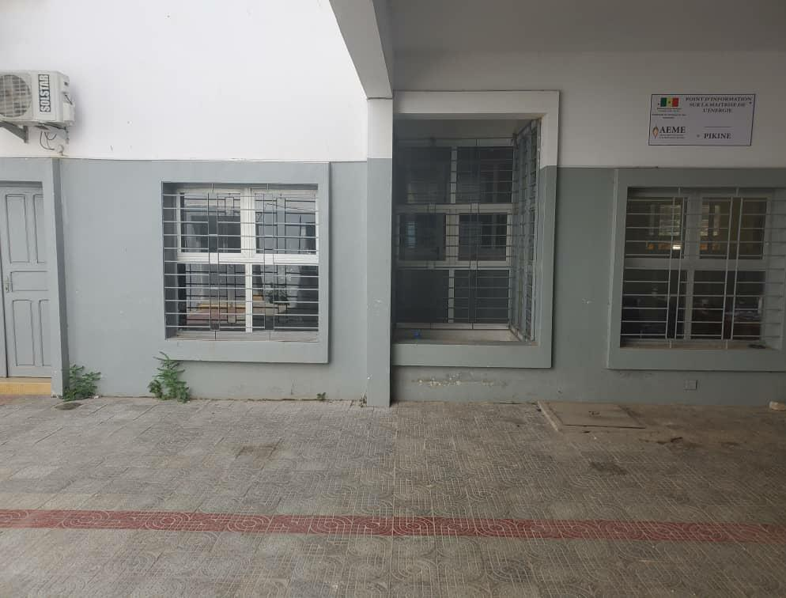
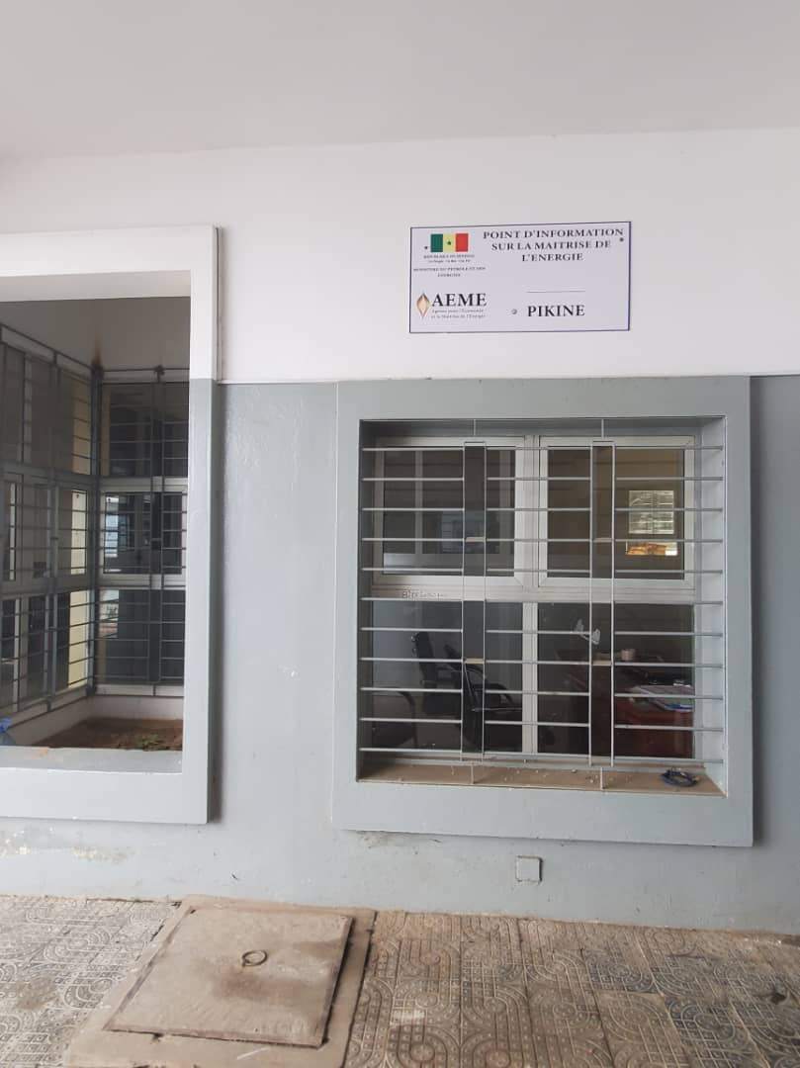
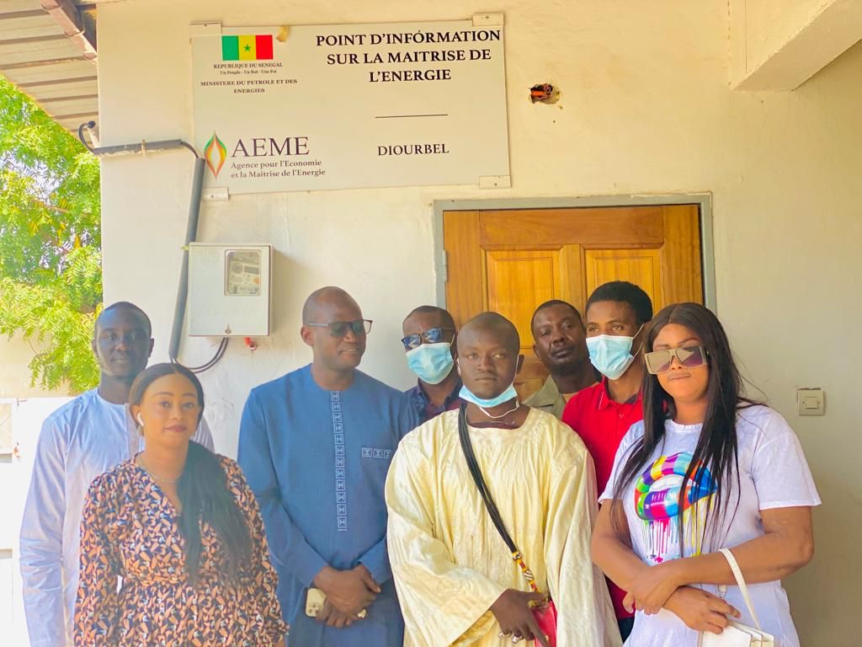
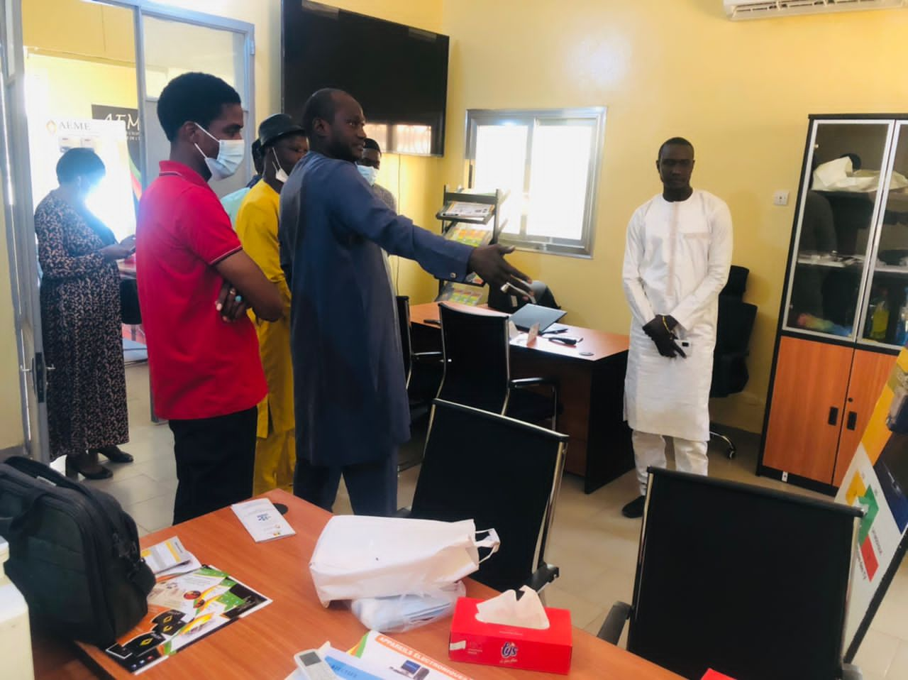
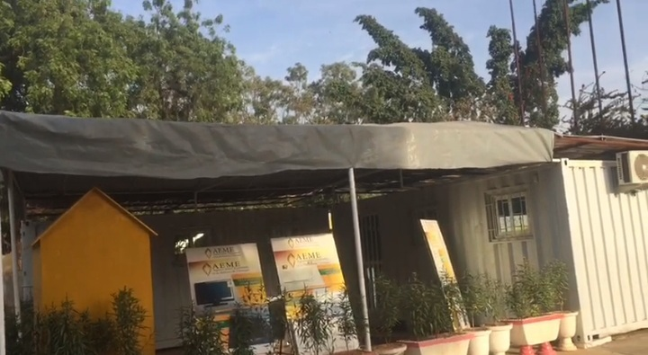
Ziguinchor
Tamba
Matam
Saint Louis
Pikine
Diourbel
Thies
Rufisque
Mbacké
Fatick
Kaolack

Slide 3
DEPLIANTS SUR L‘ECLAIRAGE

Slide 4
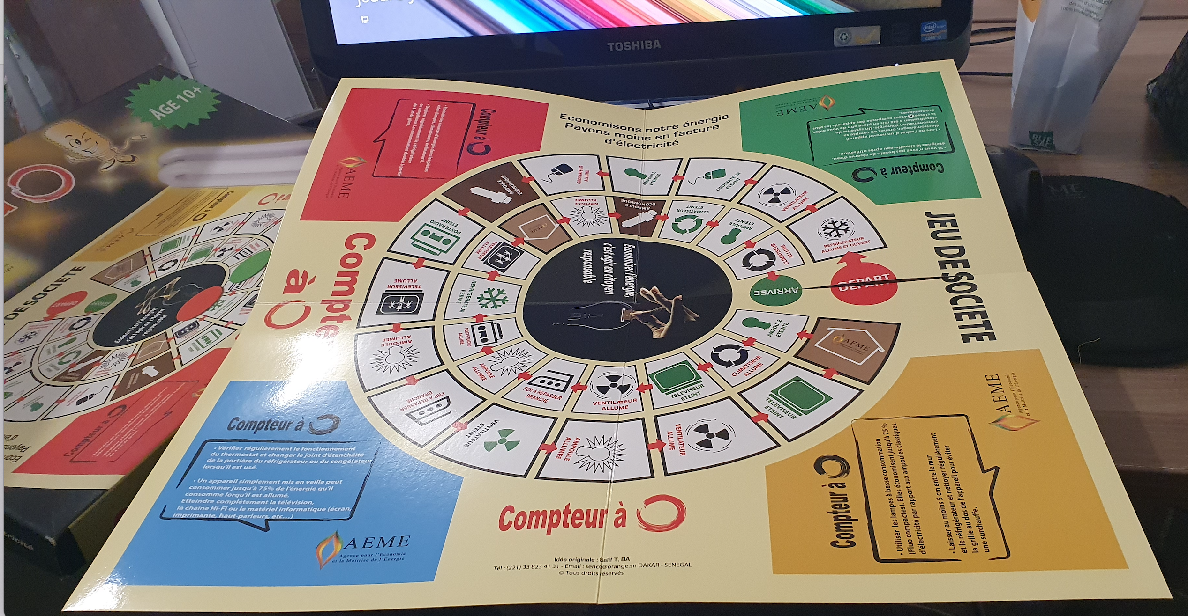
BOITE DE JEU

Slide 5
BOITE DE JEU

Slide 6
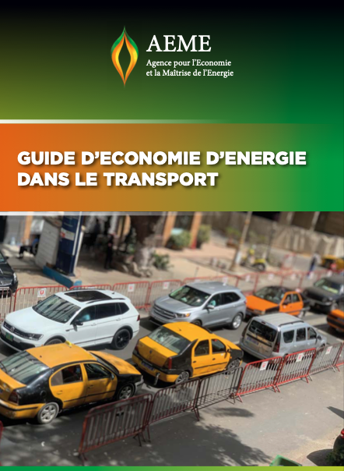
GUIDES SUR LA MAITRISE DE L‘ENERGIE

